Slide 1




Tinycare
Integrantes:
Perera Bastarrachea Paulina María
Quevedo Zaldívar Luis Jonathan
Torres Pérez Andrea Isabel
Xool Canul Alvaro de Jesus

Slide 2

Propósito
La aplicación propuesta busca ser una herramienta completa para padres primerizos y aquellos con poca experiencia en el cuidado de recién nacidos e infantes. Está diseñado para proporcionar orientación y apoyo en áreas clave de la crianza de los hijos, así como para realizar un seguimiento de los hitos del desarrollo del niño. Ofrecerá información confiable basada en evidencia sobre cuidados de salud, alimentación, higiene, desarrollo físico y emocional, entre otros aspectos relevantes para el bienestar del niño y la tranquilidad de los padres.

Slide 3



Objetivos:
Diseñar una aplicación intuitiva que aborde las necesidades de los padres primerizos en México.
Ofrecer herramientas prácticas, como recordatorios de citas médicas, seguimiento de vacunas para facilitar la organización y el seguimiento de las responsabilidades parentales
Fomentar una comunidad de apoyo entre los padres primerizos, donde puedan compartir experiencias y consejos para enfrentar los retos en la crianza del hijo.

Slide 4

Justificación:
Los padres primerizos en México enfrentan muchos desafíos en el cuidado de sus hijos recién nacidos e infantes.
POSTERGACIÓN DE LA EDAD PARA CONCEBIR
La tendencia a postergar la edad para concebir un hijo está en aumento en la sociedad mexicana. A pesar de ello, la mayoría de los nacimientos siguen siendo de padres jóvenes, especialmente entre las edades de 18 y 25 años.
Esta situación conlleva a una falta de experiencia evidente en el cuidado de los recién nacidos e infantes por parte de los padres primerizos.

Slide 5

Justificación:
FALTA DE APOYO Y CONCIENCIA
Existe una carencia significativa de apoyo y conciencia sobre la educación en el cuidado infantil en México. Esta falta de apoyo se traduce en consultas o decisiones tomadas por los padres basadas en la falta de conocimientos en áreas clave para el cuidado de los neonatales.
Desafíos en la maternidad y la paternidad
La maternidad y la paternidad son etapas de constantes cambios y desafíos. Los padres enfrentan numerosas preguntas y preocupaciones sobre la salud, alimentación, higiene y desarrollo de sus hijos.
La ansiedad generada por estas inquietudes se ve agravada por la falta de acceso a información confiable y bien optimizada.

Slide 6

Justificación:
IMPACTO ECONÓMICO DE CRIAR A UN HIJO
El impacto económico de criar a un hijo es significativo, especialmente durante los primeros años de vida. La falta de recursos económicos adecuados puede limitar el acceso de los padres a servicios de salud y a recursos educativos para el cuidado infantil.
Esta situación contribuye a ampliar las desigualdades socioeconómicas en el país y dificulta el acceso equitativo a una crianza de calidad para todos los niños.

Slide 7

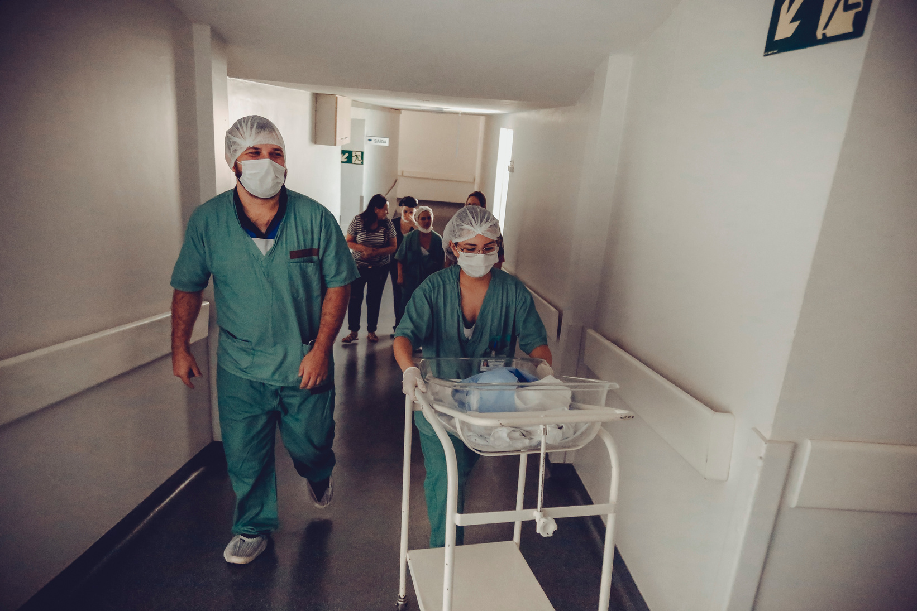
Stakeholders:
Padres primerizos: Son los principales usuarios de la aplicación, ya que se beneficiarán de la información para enfrentar los desafíos en la crianza del hijo.
Profesionales de la salud: Médicos, enfermeras u otros profesionales de la salud que trabajan con los recién nacidos e infantes pueden utilizar la aplicación como recurso para proporcionar información y respaldar las recomendaciones del cuidado infantil.

Slide 8
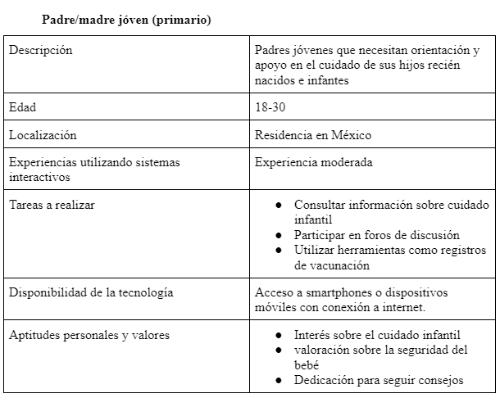
Perfiles de usuario

Slide 9
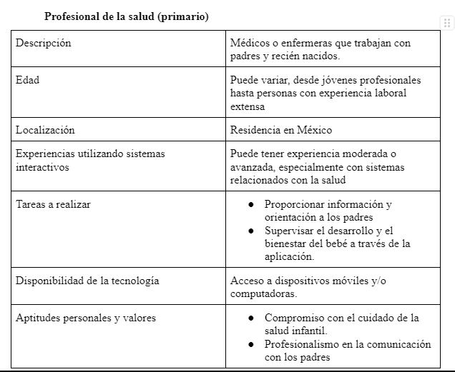
Perfiles de usuario

Slide 10

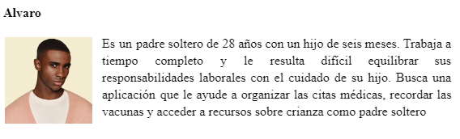
Personas

Slide 11
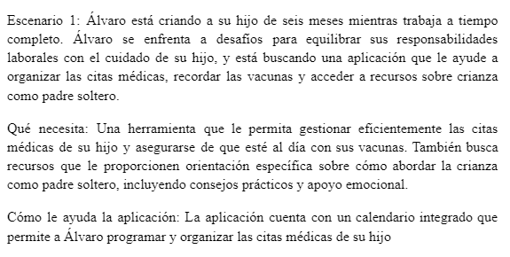

Escenarios

Slide 12
Funcionalidades:
Registros del bebé:
Funcionalidad 1. Alta de hijo: Consiste en agregar un nuevo espacio para un hijo en el perfil de un usuario.
Funcionalidad 2. Baja de hijo: Consiste en eliminar un espacio existente de un hijo en el perfil de un usuario.
Funcionalidad 3. Agregar registro: Permite al usuario agregar un registro de información al espacio de un hijo existente en su perfil.
Funcionalidad 4. Registrar vacuna: Permite al usuario calendarizar una vacuna al espacio de un hijo existente en su perfil.
Acceder a información:
Funcionalidad 5. Elección del área de información: Mostrará un menú con las diferentes áreas de información que tiene la aplicación.
Funcionalidad 6. Listar artículos del área: Mostrará una lista de títulos de artículos relacionados con el área que se eligió.
Funcionalidad 7. Elegir artículo: El usuario podrá seleccionar cualquiera de los artículos listados y le mostrará el artículo completo.

Slide 13
Funcionalidades:
Espacios de discusión:
Funcionalidad 9. Crear un espacio de discusión: El usuario puede crear un espacio en el que explique su situación y espere respuestas de otros padres.
Funcionalidad 10. Responder un espacio de discusión: El usuario puede responder a un espacio de discusión con comentarios sobre la situación que se está explicando.
Funcionalidad 11. Seguir un espacio de discusión: El usuario puede seguir un espacio de discusión lo que habilitará notificaciones sobre ese espacio hacia el usuario.
Evaluación de situaciones:
Funcionalidad 8. Evaluar situaciones: El usuario contestará una serie de preguntas sobre la situación y le devolverá como resultado qué tan preocupante es la situación y si debería ir al doctor.

Slide 14
Beneficios
Con la existencia de la aplicación se espera obtener como resultado los siguientes beneficios
Mejora en la difusión de información
Al hacer la información más accesible y gratuita, se tendrá una difusión mas efectiva y amplia de conocimientos relevantes
Mejora en el bienestar infantil
Los padres, más informados gracias a la aplicación, podrán tomar decisiones informadas generando y obteniendo así una mayor conciencia sobre el bienestar y la salud infantil

Slide 15
Comunidad de apoyo
La implementación de foros de conversación permitirá establecer comunidades de apoyo entre padres proporcionando un lugar seguro para conectarse y sentirse parte de una comunidad
Reducción de estrés en padres
Ofrecer un lugar que sirva como ayuda para todas las responsabilidades que implican ser madre o padre resultará en un beneficio para los padres, que se sentirán más seguros y preparados para enfrentar retos y logrando así un mejor bienestar emocional

Slide 16
Plan de investigación
Para definir los requisitos del sistema, se realizó un proceso de investigación
Se estableció como criterio que toda la información consultada tuviera una fecha de publicación no superior a cinco años previos al año actual (2024), garantizando así la relevancia y actualidad de los datos recopilados, que comenzaron a partir de 2019

Slide 17




Las técnicas de educción utilizadas fueron:
Análisis de documentos
Búsqueda en línea
Experiencia práctica
Se espera llevar a cabo una encuesta en el futuro

Slide 18



Análisis de mercado
Se llevaron a cabo revisiones de estudios, estadísticas y noticias relevantes relacionadas con la crianza en México. El enfoque principal fue identificar las problemáticas relacionadas con el cuidado de bebés
Análisis de herramientas existentes
Se realizó una búsqueda exahustiva de herramientas que abordan la misma problemática. El objetivo fue identificar herramientas existentes, y las que existen, como se podrían integrar y mejorar para la aplicación
Experiencia personal
Se contó con la experiencia personal de un miembro de equipo la cual ayudó a tener una perspectiva más cercana a las necesidades de los padres primerizos y áreas de oportunidad

Slide 19

Muchas gracias

